Slide 1

Travel Agency
Trabajo Práctico Final
Plataformas de Desarrollo
Profesor : Gomez Walter
Integrantes Grupo 3:
Cruz Rodrigo
Ferreira Brian
Caputo Gian Franco
Cardozo Federico
Segovia Agustin

Slide 2
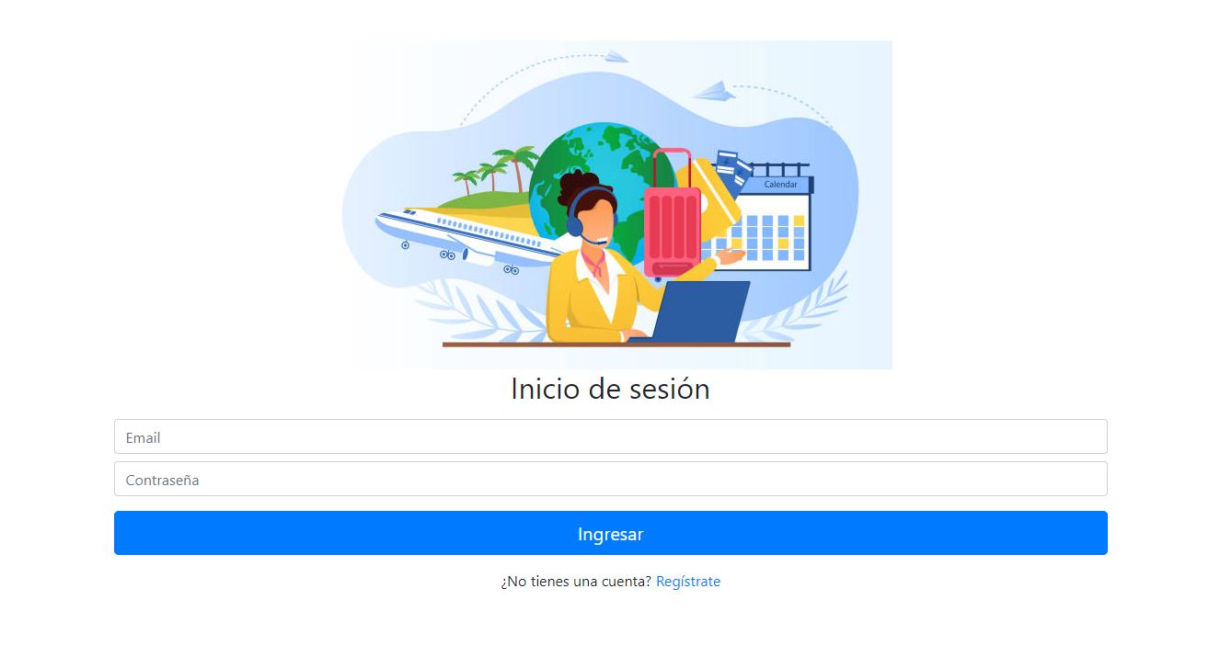
Presentación del proyecto :
Una vez se ingresa a la página, la misma te deja en el login donde uno puede poner sus credenciales y contraseña para poder ingresar al sistema tanto como usuario normal como administrador, en caso de no poseer cuenta, la misma te permite registrarte pulsando la palabra “Regístrate”

Slide 3
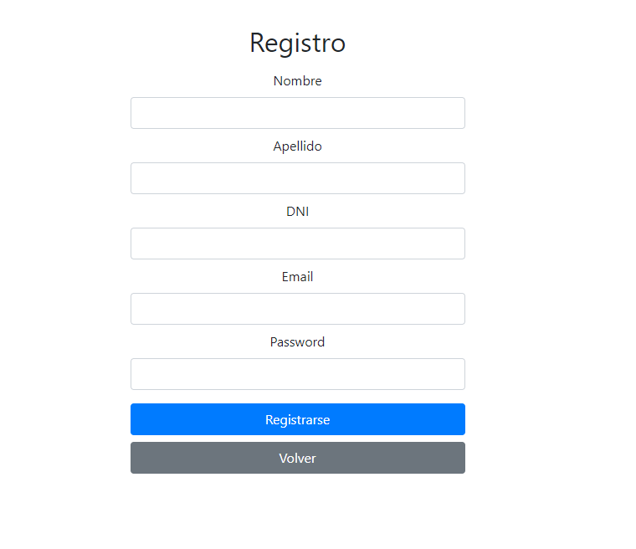
Una vez pulsado se ingresa a la pantalla de Registro, la cual pide solo unos pocos datos para el registro, ya que datos como el crédito, cuenta bloqueada o intentos fallidos de login tienen un valor predeterminado, una vez creada la cuenta, se redirige al login, para poder entrar a la aplicación como un usuario común.

Slide 4
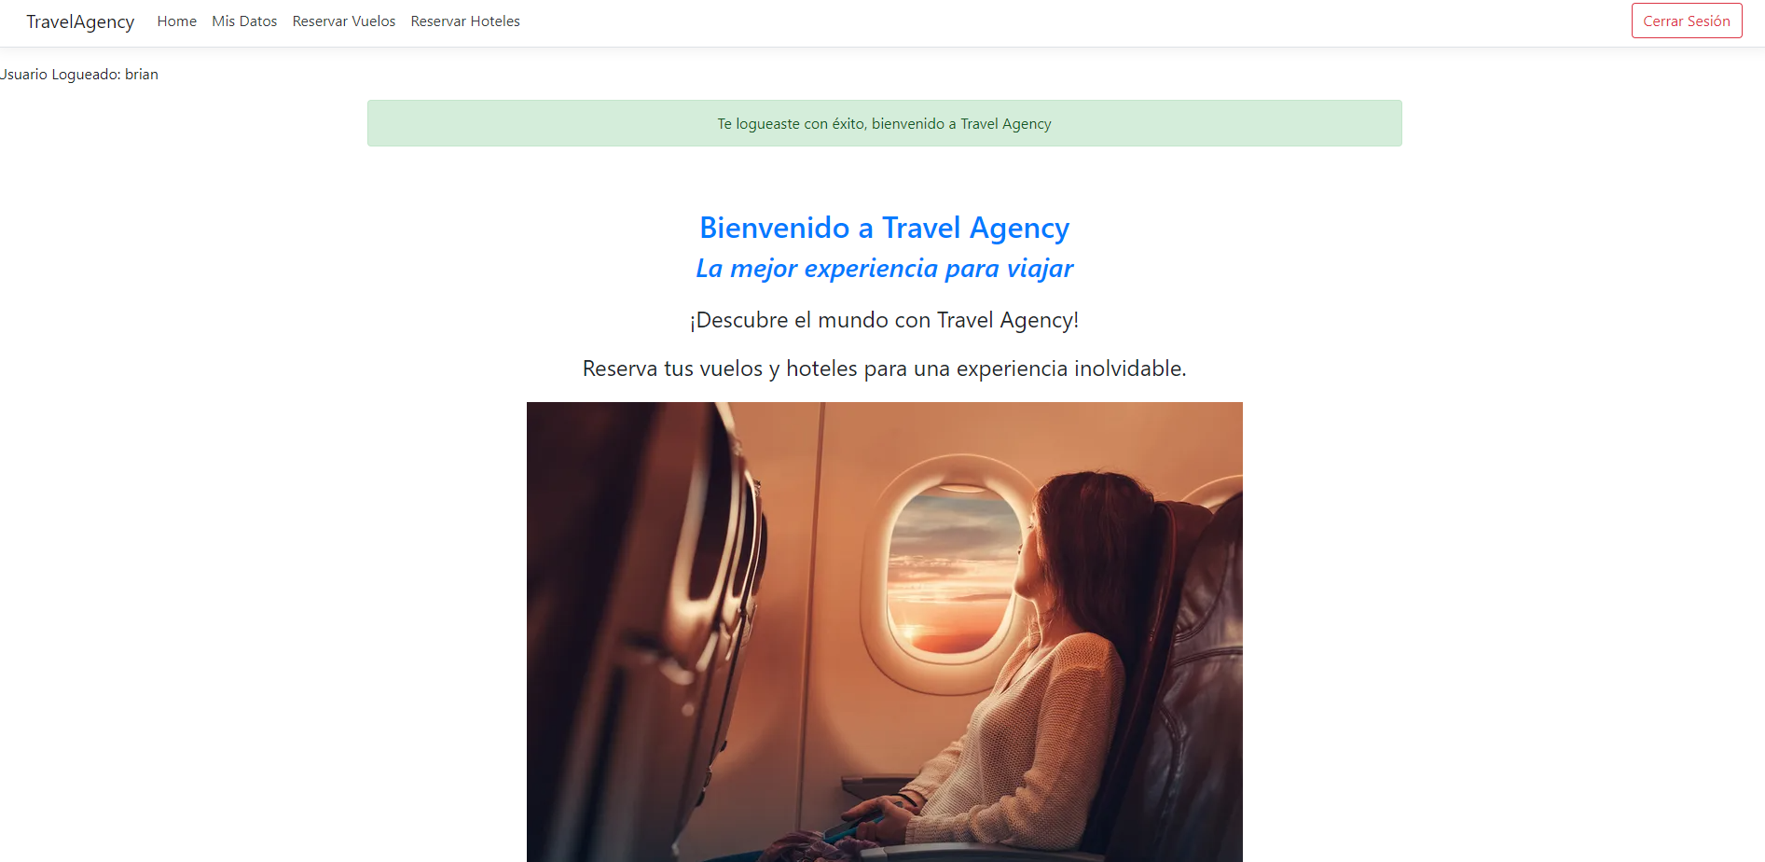
Vista: Usuario no Administrador
Una vez logueado, tiene un mensaje de confirmación para el usuario y se puede visualizar el usuario que esta logueado y las opciones que dispone el mismo en la barra de navegación, tales como ver sus datos o reservar un hotel o un vuelo

Slide 5
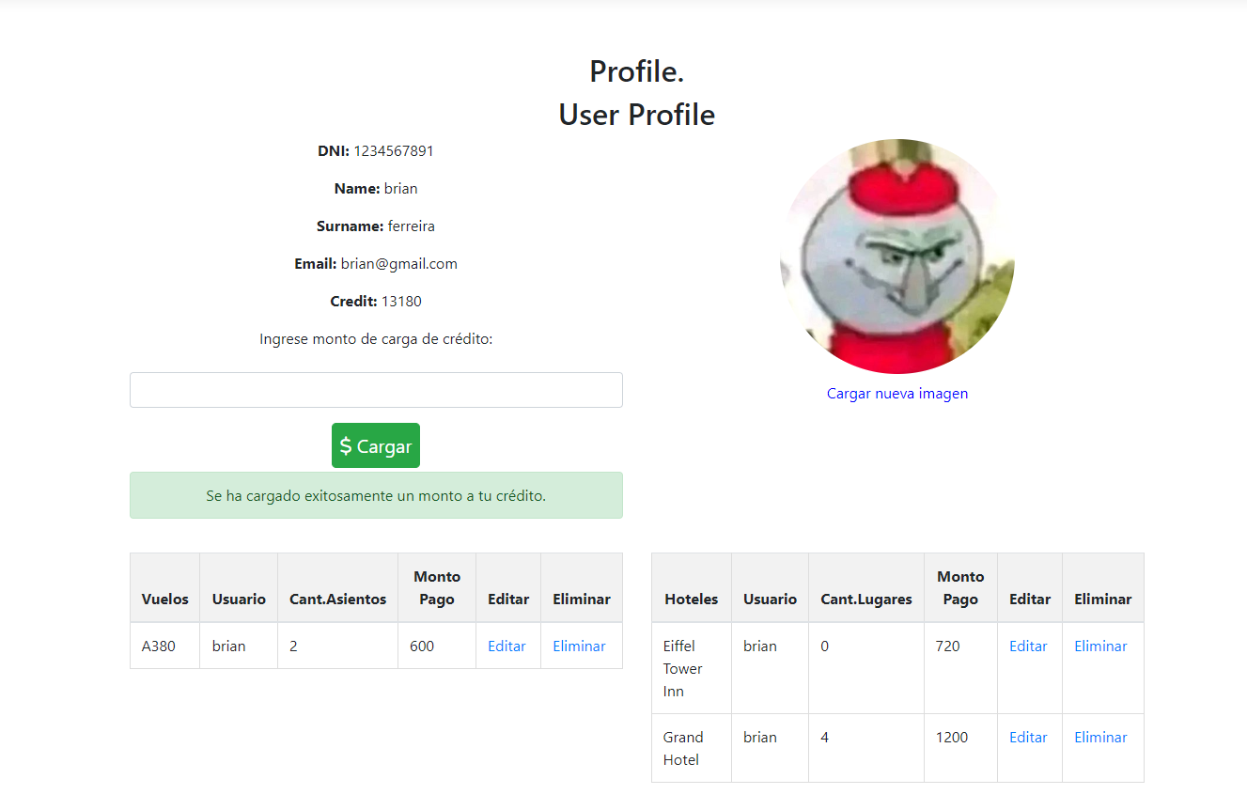
en “Mis datos” el usuario puede ver todos los datos referidos a él, sus reservas de vuelos y reservas de hoteles, puede cargar crédito para poder realizar reservas y puede eliminar o editar las mismas, también puede visualizar su foto de perfil y cambiarla si él mismo lo desea.

Slide 6
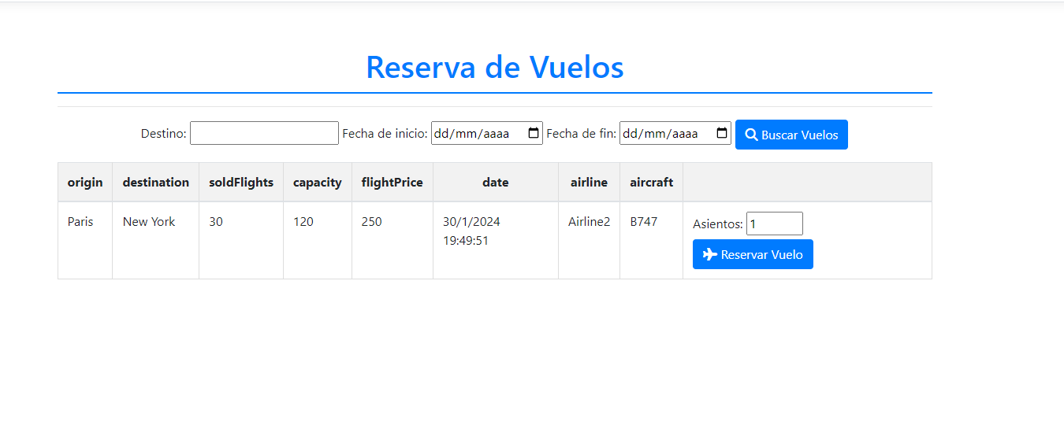
En la reserva de vuelos, el usuario puede o elegir los vuelos que están en el muestrario, o bien poder realizar una búsqueda específica poniendo el destino buscado y entre que fechas hay un vuelo con ese mismo destino, una vez elegida la cantidad de asientos el mismo se reserva y se le cobra el precio mostrado por la cantidad de asientos elegidos.
El mismo se confirma con un mensaje y un sonido.

Slide 7
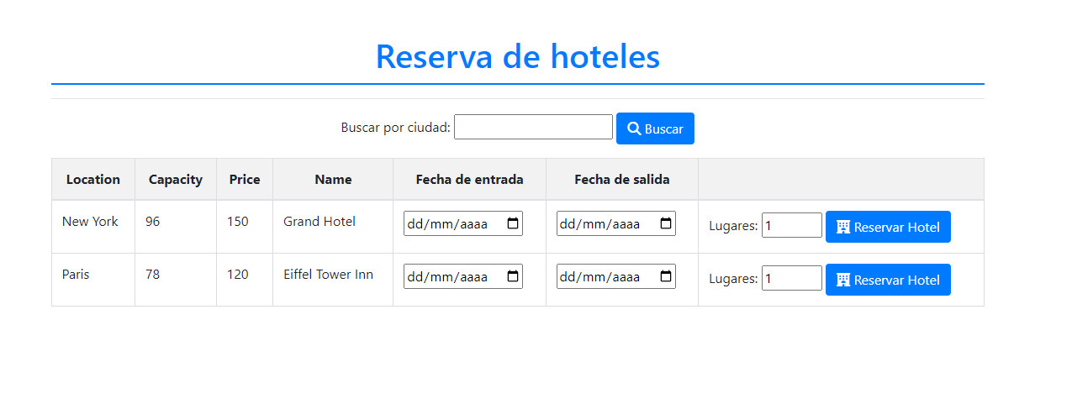
En reserva de hoteles el usuario mismo puede elegir en el muestrario de hoteles donde quiere reservar o bien, realizar una búsqueda específica del mismo, una vez elegido la cantidad de personas que van a reservar, el usuario termina la operación presionando el botón y se le cobra la estadía elegida con la fecha de entrada y salida y la cantidad de lugares. El mismo se confirma con un mensaje y un sonido.

Slide 8
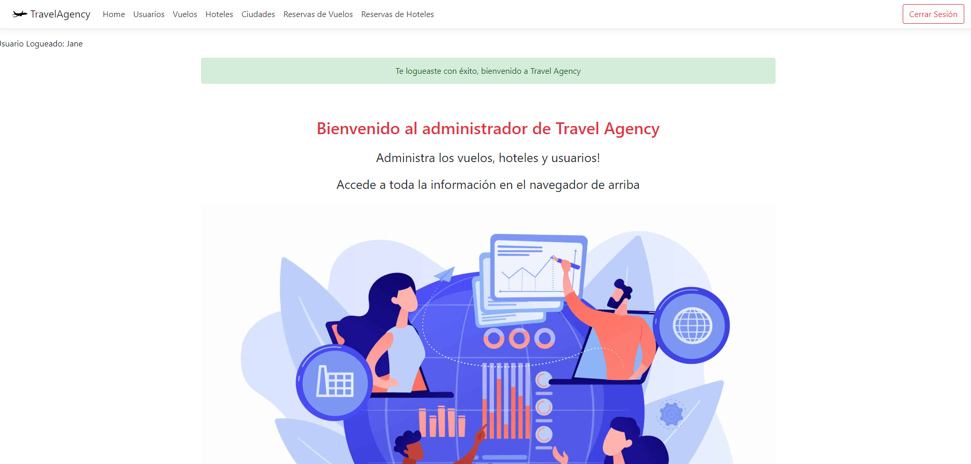
vista: Administrador
Si la persona que ingreso es alguien con el rol de administrador, el mismo va a tener acceso a todos los hoteles, reservas, vuelos y usuarios y la modificación de los mismos (siempre respetando validaciones como por ejemplo que no haya usuarios con el mismo dni)

Slide 9
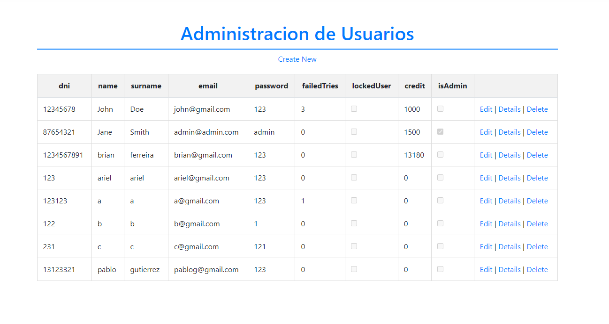
El administrador puede visualizar, eliminar y editar a los usuarios, puede desbloquear a los usuarios que tuvieron mas de 3 intentos de loguearse y terminaron perdiendo su cuenta bloqueados, dar rol de administrador o editar incluso sus mails, tambien eliminar cuentas que posiblemente ya no esten en uso.

Slide 10
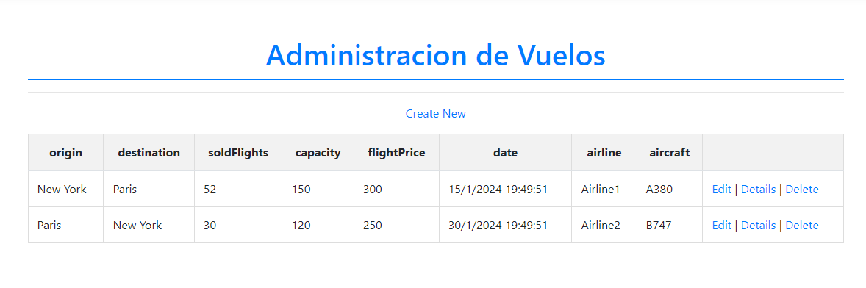
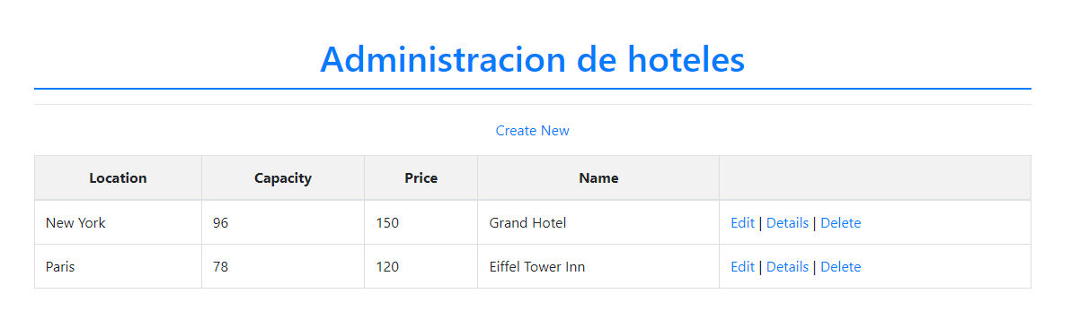
Para la administración de los vuelos y hoteles se maneja de la misma manera, se puede eliminar hoteles o vuelos (siempre y cuando no tengan una reserva dentro de la fecha) y modificar precios, destinos o los nombres de los mismos.

Slide 11
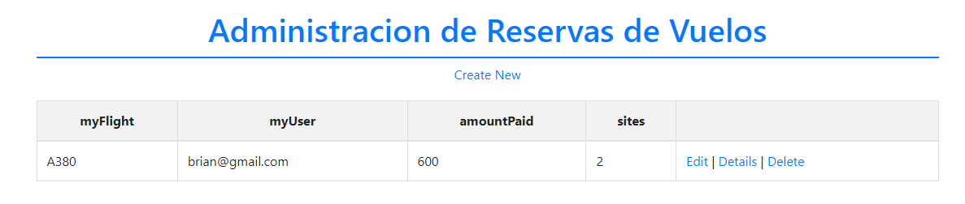
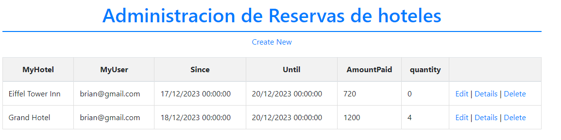
En las reservas se puede visualizar el mail del usuario que realizo las mismas, lo que pago y la cantidad de lugares que pidio en cada uno, el administrador puede eliminarlos o modificarlos (lo cual no es recomendado porque estaria afectando al usuario, a menos que el mismo lo haya pedido por algun mail y no haya podido modificarlo o cancelarlo el)

Slide 12
En otros agregados a la aplicación se le puso un límite de tiempo de inactividad en la sesión de 10 minutos, para que cualquiera que esté usando la aplicación, si se olvida o tuvo algun inconveniente, la misma cierre sesion luego del tiempo de inactividad transcurrido para mayor seguridad de cualquiera de los 2 usuarios.
se agregaron sonidos a las transacciones de reservas para darle una mejor experiencia de usuario al individuo que esta programando sus vacaciones.
se agrego sonido al cargado de crédito para dar una mejor experiencia de usuario al momento de hacer una transacción del mismo.
seguimos trabajando para poder dar una mejor experiencia en la aplicación de Travel Agency para que el cliente pueda estar satisfecho.

